Slide 1
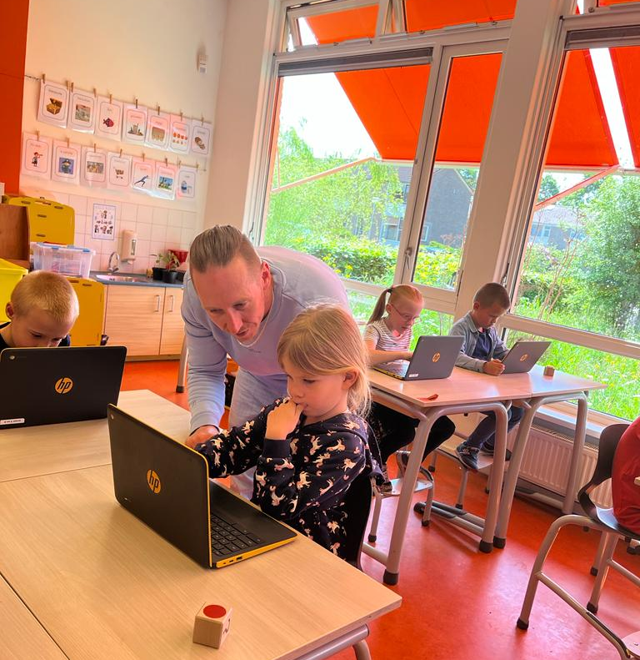
Portfolio presentatie
Jelmer Sikma
5175607

Slide 2
Planning presentatie
Bekwaamheid en kwalificatie
Vakdidactische bekwaamheid
Vakinhoudelijke bekwaamheid
Pedagogische bekwaamheid
Ontwikkeling en groei
Reflectie en vooruitblik

Slide 3
Bekwaamheid en kwalificatie
Waarom doe ik dit als docent?:
Omdat ik goed probeer te communiceren met mijn stagebegeleiders en op school met mijn docenten, delen zij snel hun kennis met mij. Door regelmatig overleg te voeren en feedback te vragen, groei ik snel in mijn ontwikkeling.
Hoe doe ik dit als docent?:
Ik neem een open houding aan, overleg veel en sta open voor kritiek. Ik vraag vaak om feedback en pas deze feedback toe in mijn volgende les. Op die manier weten we van elkaar waar we aan toe zijn. Dit zorgt ervoor dat ik grote stappen zet, vooral tijdens mijn stage. Op school leer ik steeds beter te communiceren.
Dankzij de heldere communicatie weet ik wat mij te wachten staat en kan ik goed inspelen op de verwachtingen. Dit stelt mij in staat om zelfstandig vorm te geven aan mijn professionele ontwikkeling tijdens mijn stage. Op school zie ik een stijgende lijn en werk ik eraan om goed te overleggen met de docenten.
2.1.2 Kan samenwerken met collega’s in- en waar relevant buiten- de eigen instelling en zijn professionele handelen waar nodig afstemmen met hen.
2.1.5. Kan zelfstandig vormgeven aan zijn professionele ontwikkeling.

Slide 4
Voorbeeld:
2.1.2:
Om goed in overleg te blijven, bespreek ik aan het einde van de dag de opdrachten grondig en bekijk ik of de gegeven les aansluit bij de methode of dat het een bedachte les is die past bij het thema. We plannen minimaal een maand vooruit om systematisch en planmatig te werken. Aan de hand van mijn PPOP (Persoonlijk Ontwikkelingsplan) bepalen we welke doelen ik wil behalen en passen we deze toe in de praktijk.
2.1.5:
Door zelfstandig onderzoek te doen met behulp van bronnen en de leerlijnen goed te gebruiken, maakt dit deel uit van mijn professionele ontwikkeling tijdens mijn stage. Op school moet ik hier nog meer aan werken door minder vragen te stellen aan docenten en de opdrachten beter te bestuderen.

Slide 5
Vakinhoudelijke bekwaamheid:
Waarom doe ik dit als docent?:
Als docent sta ik boven de lesstof, zodat ik leerlingen kan leren waar het werkelijk om gaat. Dit blijkt uit mijn succes bij het behalen van de Wiscat en de HTT.
Hoe doe ik dit als docent?:
Door onderzoek te doen naar de kerndoelen per vak krijg ik inzicht in wat ik de leerlingen kan aanbieden en wat geschikt is voor elke doelgroep.
Ik werk uit de aangeboden methode en overleg goed met de docenten over de extra lessen, zodat we het onderwijs kunnen afstemmen op de leerlingen die ik lesgeef.
Ik bereid de lessen grondig voor en verdiep me in de theorie. Na overleg voer ik de les uit en zorg ik ervoor dat ik alle vragen kan beantwoorden en voldoende voorkennis heb opgedaan.
2.2.1 beheerst de leerstof qua kennis en vaardigheden gericht op het behalen van de kerndoelen van het primair onderwijs- voor zover die betrekking hebben op het onderwijs waarvoor de leraar bevoegd is- en kent theoretische achtergronden daarvan. Hij kan de leerstof op een begrijpelijke en aansprekende manier uitleggen en demonstreren hoe ermee gewerkt moet worden.
2.2.2 heeft een grondige beheersing van de basisvakken taal en rekenen.

Slide 6
Voorbeeld:
1.) Ik onderzoek kerndoel 33, namelijk de introductie van de liter als standaardmaat voor inhoud en de koppeling van deze maateenheid aan een literpak melk als referentiemaat(Rekenen/wiskunde - Meten en meetkunde - kerndoel 33, z.d.).
2.) Ik overleg met de docent over hoe dit vanuit de methode wordt aangeboden en hoe ik kan bijdragen aan het op gang brengen van de introductie.
3.) Na het overleg bereid ik de introductie voor en kom ik met een passend les idee.
4.) Ik deel dit les idee met mijn docent, schaf de benodigdheden aan en bereid de les zorgvuldig voor door de theorie toe te passen.
5.) Ik voer de opdracht uit en zorg voor een verhoging van het niveau, namelijk van formeel naar abstract. Zo pas ik het handelingsmodel toe en zorg ik voor niveau verhoging.
6.) Ik vraag om feedback en reflecteer op de les. Op deze manier ontstaat mijn persoonlijke groei.

Slide 7
2.3.12 kan doelen stellen, leerstof selecteren en ordenen. 2.3.15 kan een adequaat klassenmanagement realiseren. 2.3.17 kan de leerstof aan zijn leerlingen begrijpelijk en aansprekend uitleggen, voordoen hoe ermee gewerkt moet worden en daarbij inspelen op de taalbeheersing en taalontwikkeling van zijn leerlingen.
Vakdidactische bekwaamheid:
Waarom doe ik dit als docent?:
Als docent heb ik een voorbeeldfunctie en is het mijn taak om de lesdoelen goed te kunnen selecteren, zodat de leerlingen kunnen leren. Het realiseren van een adequaat klassenmanagement zorgt ervoor dat alles goed voorbereid is en de les de juiste vorm krijgt. Door de leerstof begrijpelijk aan te bieden op het juiste niveau, rekening houdend met de individuele verschillen van de leerlingen, creëer ik ruimte voor hun groei.
Hoe doe ik dit als docent?:
Ik maak gebruik van de juiste woordkeuze die aansluit bij de doelgroep en speel goed in op de verschillende taalvaardigheden en ontwikkeling van de leerlingen, zodat zij op de juiste manier kunnen leren. Als docent doe ik mijn best om de lesstof op een begrijpelijke manier uit te leggen, zodat alle leerlingen het kunnen begrijpen. Ik stel een adequaat klassenmanagement op, waarin weinig zorgen overblijven voor de docent die mij observeert.

Slide 8
Voorbeeld:
De les drama is hier een mooi voorbeeld van. Door zorgvuldige keuzes te maken van scènes die de leerlingen mochten naspelen en die aansloten op hun taalbeheersing en taalontwikkeling (waarbij ze het begrepen en konden uitvoeren), en door een goed klassenmanagement te realiseren, konden de leerlingen groeien in hun ontwikkeling.

Slide 9
Pedagogische bekwaamheidseisen:
Waarom doe ik dit als docent?:
Door middel van goede begeleiding, waar ruimte is om fouten te maken en waar leerlingen gemotiveerd en gestimuleerd worden om doelen te behalen, help ik mijn leerlingen groeien.
Hoe doe ik dat als docent?:
Ik doe dit door duidelijke regels te stellen en leerlingen voortdurend te motiveren en ondersteunen. Ik moedig leerlingen aan en zorg ervoor dat iedereen gelijkwaardig wordt behandeld. Aan het begin van de les maak ik mijn verwachtingen duidelijk, waardoor er weinig vragen zijn, behalve over de inhoud van de les. Het creëren van een goede sfeer is voor mij persoonlijk erg belangrijk. Als er een goede sfeer heerst, presteren alle leerlingen beter dan wanneer er een gespannen of negatieve sfeer aanwezig is.
2.4.6 kan groepsprocessen sturen en begeleiden en maakt hierbij de sfeer in de klas bespreekbaar.
2.4.9 kan verwachtingen duidelijk maken en eisen stellen aan leerlingen.
2.4.10 kan het zelfvertrouwen van leerlingen stimuleren, hen aanmoedigen en motiveren.

Slide 10
voorbeeld:
Wat ik als docent graag doe, is de gymles overnemen. Tijdens de gymles hanteer ik altijd duidelijke regels. Ik motiveer en stimuleer de leerlingen door actief en enthousiast deel te nemen. Ik heb zelf een passie voor sport en breng dit over op mijn leerlingen. Voor mij voelt elke gymles als een groot succes. De leerlingen willen altijd graag dat ik de les geef, omdat ik van competitie houd en altijd zorg voor gelijkwaardige teams. Dit zorgt ervoor dat elke leerling de kans krijgt om te groeien. Ze hebben elkaar nodig in het team en de meer vaardige leerlingen helpen de minder vaardige leerlingen om samen de overwinning te behalen. Verliezen is tijdens mijn les geen probleem. Er wordt altijd sportief gespeeld en de leerlingen gunnen het andere team de overwinning als de wedstrijd is afgelopen.

Slide 11
Ontwikkeling en GROEI
Waarom ontwikkel en groei ik?:
Als docent ben je voortdurend in ontwikkeling. Dit proces stopt nooit. Het is essentieel om voortdurend de 21e-eeuwse vaardigheden te blijven ontwikkelen. Bovendien vereist het aanpassen van het lesprogramma aan de leerlingen ook voortdurende groei.
Hoe doe ik dat?:
Ik groei dagelijks door me te verdiepen in de theorie en deze toe te passen in de praktijk. Daarnaast haal ik extra hulpprogramma's in huis om te oefenen op het gebied van taal en rekenen. Ik blijf ook in overleg met mijn medestudenten en docenten en vraag voortdurend om feedback. Vervolgens reflecteer ik op wat ik heb gedaan en begint de cyclus opnieuw.

Slide 12
Voorbeelden groei:
1.) Het mogen blijven op stage.
2.) Rustig blijven wanneer er iets wordt gezegd waar je niet goed over kunt.
3.) Het gebruik van taalgebruik in mijn verslagen, lesvoorbereidingen en e-mails.
4.) De creativiteit binnen de lesideeën.
5.) Het begrijpen van het handelingsmodel van rekenen.
Formeel
Abstract
Concreet
Informeel
6.) Doorzetten wanneer het gezag wordt ondermijnd en toch in gesprek blijven.
7.) Het omgaan met kritiek en er een leerpunt uit halen.

Slide 13
Reflectie en vooruitblik
Wat kan er beter?
1.) Overleggen met docenten op NHL Stenden.
2.) Niet gelijk vragen stellen.
3.) Taalvaardigheid.
4.) Beter plannen deadlines.
5.) De juiste woordkeuze tijdens het opstellen van een mail.
Wat ging er goed?
1. )Overleggen op stage en lessen uitvoeren.
2.) Gemaakte toetsen.
3.) Creativiteit door ontwikkelt.
4.) Open mind-set door de meertaligheid opdracht.
5.) Omgaan met kritiek en er echt iets mee doen.
6.) Samen werken met medestudenten (Roy en Rick en voorheen Hans).
Waar wil ik naar toe?
1.) Ik wil een professionele werkhouding aannemen en daarin groeien.
2.) Ik wil de taal en rekenvaardigheden verder ontwikkelen.
3.) Ik wil dat de docenten op NHL Stenden mij ervaren als een goede leerling.
4.) Ik wil nog beter samen werken met mijn medestudenten.
5.) Ik wil een blijvende groeiontwikkeling zien in .
6.) Ik wil nog betere lessen geven aan de leerlingen.
7.) Ik wil het diploma behalen.

Slide 14
Best gegeven lessen waarin groei naar voren kwam:
1.) Les rekenen: Verliefde harten, de euro en de liter.
2.) Les bewegingsonderwijs: Gebruik van de hoeken.
3.) Les drama: Tableaux Vivant.
4.) Les natuur: De ontdekdoos.
5.) Les techniek: Het bouwen van bruggen.
6.) Les taal: Aanleren van letters van het alfabet.
7.) Les kunst: Het maken van een kunstwerk met papier-maché.

Slide 15
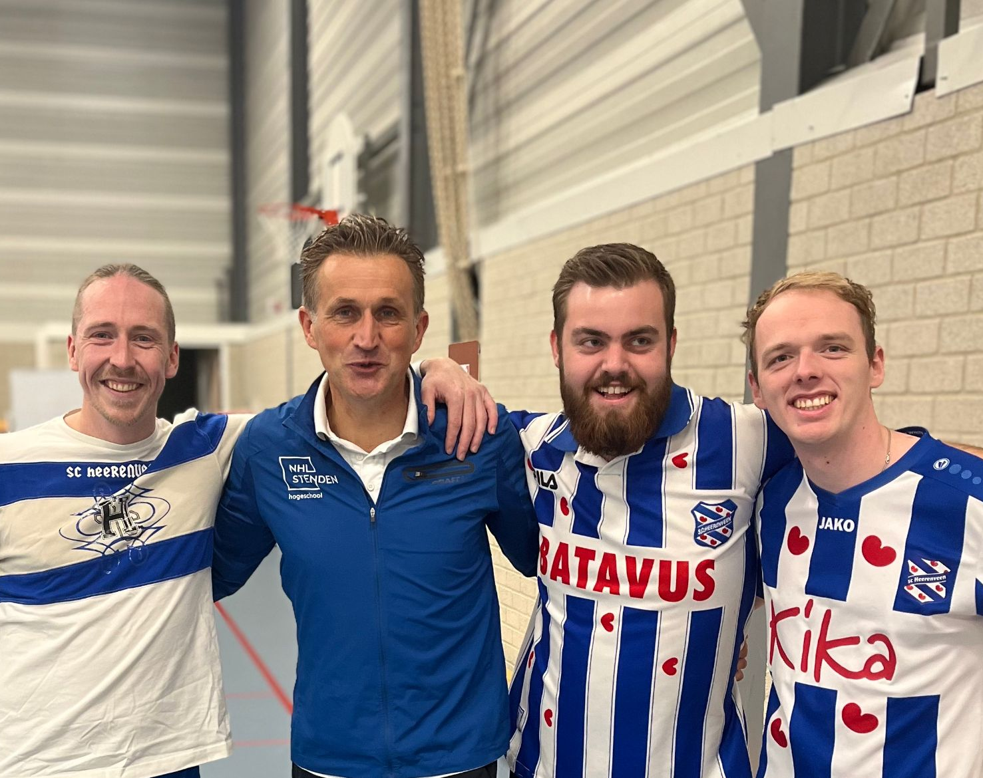
Bedankt
Jelmer Sikma

Slide 16
Bronnen.
Rekenen/wiskunde - Meten en meetkunde - kerndoel 33. (z.d.). SLO. https://www.slo.nl/thema/meer/tule/rekenen-wiskunde/kerndoel-33/
Staatsblad 2017, 148 | Overheid.nl > Officiële bekendmakingen. (2017, 10 april). https://zoek.officielebekendmakingen.nl/stb-2017-148.html

